Slide 1
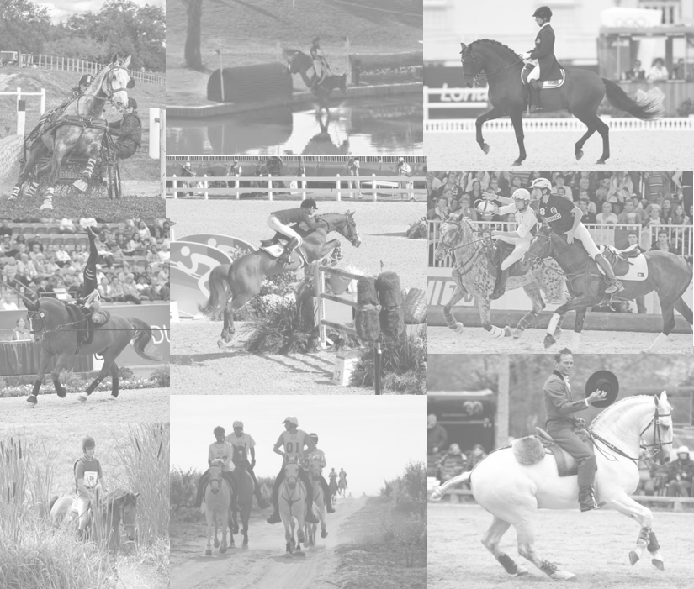
FEDERAÇÃO EQUESTRE PORTUGUESA
CANDIDATURA
ANTÓNIO DAMIÃO

Slide 2
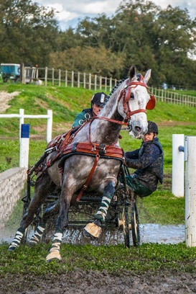
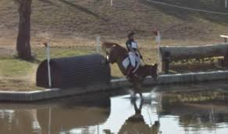
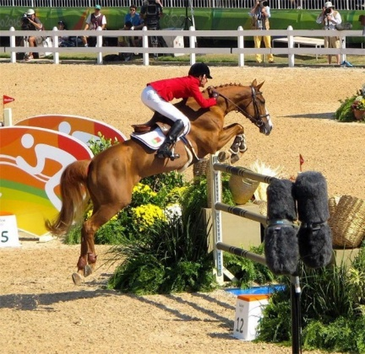
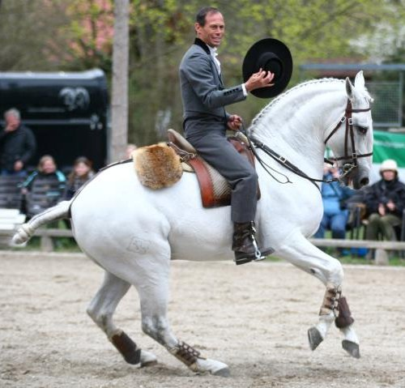
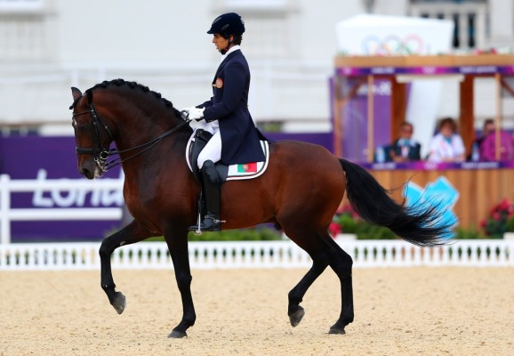
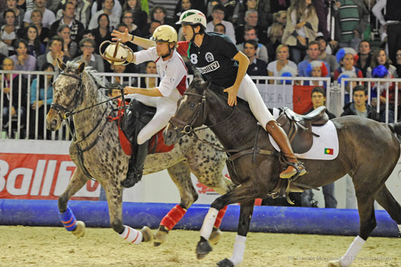
LEMA CANDIDATURA
A NOSSA PAIXÃO AO SERVIÇO DO NOSSO DESPORTO

Slide 3
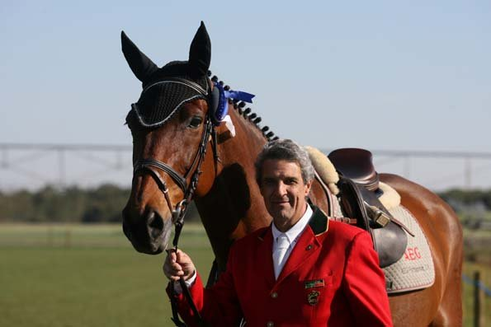
MENSAGEM
É para mim uma grande honra e um enorme privilégio poder liderar esta Lista de Órgãos Sociais que se apresenta às Eleições da Federação Equestre Portuguesa, no dia 31 de Março de 2017.
Integram-na pessoas de inquestionável competência, intimamente ligadas ao Desporto Equestre e que, com verdadeiro espírito de missão, têm o firme propósito de colocar o seu saber, a sua experiência e a sua paixão ao serviço do nosso desporto e de todos os seus praticantes, tendo sempre presente a sua verdadeira essência, que é o Cavalo, em todo o seu ecletismo e nobreza.
É nesta, tão simples quanto ambiciosa ideia, que reside o fundamento do nosso projecto.
O Programa de Candidatura que agora apresentamos é o resultado de um trabalho detalhado e minucioso, elaborado por uma equipa de pessoas profundamente conhecedoras do nosso desporto e que, nas suas diversas valências, a ele têm dedicado uma vida.
No entanto, não pretendemos que a nossa acção se limite apenas à mera vertente desportiva. Tentamos introduzir ideias inovadoras, desde a pura iniciação ao Cavalo até à sua própria criação!
Aqui estamos e prontos para este desafio!

Slide 4
LISTA dos ÓRGÃOS SOCIAIS

Slide 5
MESA DO CONGRESSO
Presidente: Eng.º Eduardo Netto de Almeida
Vice Presidente: Dr. Luís Rodrigues
1ª Secretária: Dra. Sara Souto
2ª Secretária: Dra. Maria do Carmo Cunha Passo
Suplente: Dr. Luís Vasconcelos
Suplente: Dr. Manuel Gaspar de Barros

Slide 6
DIRECÇÃO
Presidente: Eng.º António Damião
Vice Presidente: Eng.º Jorge Gaspar de Barros (Finanças e Concurso Completo Equitação)
Vice Presidente: Dra. Rita Moreira (Saltos Obstáculos)
Vice Presidente: Dra. Felipa Xara-Brasil (Pessoas, Stakeholders e Comunicação)
Vice Presidente: Dr. Luís Lupi (Ensino e Equitação Adaptada)
Vice Presidente: Ten-Cor. Pedro Carmo Costa (Formação e Centros Hípicos Federados)
Vice Presidente: Eng.º Bento Castelhano (Modalidades Não Olímpicas e Associação de Criadores)

Slide 7
DIRECÇÃO
Suplente: Cor. José Maria Paula Santos
Suplente: Luís Negrão

Slide 8
CONSELHO DE JUSTIÇA
Presidente: Dra. Rita Sampaio Nunes
Vogal: Dr. Miguel Morais Leitão
Vogal: Dr. António Pinto Pereira
Suplente: Dra. Joana Lima das Neves

Slide 9
CONSELHO DE DISCIPLINA
Presidente: Dra. Cristina Pinheiro
Vogal: Dr. Frederico Pinheiro
Vogal: Dr. Gonçalo Rhodes Sérgio
Suplente: Dr. José Luís Carvalho Pereira

Slide 10
CONSELHO FISCAL
Presidente: Dr. Pedro Matos Silva, ROC
Vogal: Dr. Fernando Abecasis
Vogal: Dra. Patrícia Pessoa
Suplente: Dra. Maria João Teixeira de Queiroz

Slide 11
CONSELHO DE ARBITRAGEM
Presidente: Prof. João Bagulho
Vogal: Cor. Manuel Neves Veloso
Vogal: Cor. Manuel Teles Grilo
Vogal: Major Lourenço Fernandes Thomaz
Vogal: Dra. Rita Gorjão Clara de Mira Cruz
Suplente: Dra. Cristina Laranjeiro
Suplente: Ten. Manuel Henriques

Slide 12
PROGRAMA

Slide 13
Pelouro Administrativo e Financeiro
Dado que não temos acesso à actual situação económico-financeira da FEP, mas partindo do princípio que, conforme tem sido amplamente divulgado, esta situação está devidamente saneada, é nosso claro compromisso:
Dar continuidade à disciplina orçamental, garantindo uma sã gestão dos recursos disponíveis
Articular os fundos próprios com as ajudas financeiras externas, de forma a maximizar recursos para fomento das actividades desportivas

Slide 14
Pessoas, Stakeholders e Comunicação
É nossa função promover o desenvolvimento do desporto equestre no nosso país.
Para tal há que partir de uma boa base de iniciados, tão ampla quanto possível, nos vários escalões etários e estratos sociais.
Assim, propomos que a FEP crie um “Programa de Informação dos Pais Cavaleiros Iniciados, Juvenis e Juniores”, (PCIJJ).
Este assentará:
O cavalo na educação das crianças e jovens
A iniciação - Quando e como
A competição – Como lá chegar
Papel do Professor/Treinador
Competição Federada Nacional e Internacional
Requisitos Logísticos e encargos regulares
Representar Portugal

Slide 15
Pessoas, Stakeholders e Comunicação (Cont.)
Será um programa desenvolvido e implementado por uma Comissão de 3 Cavaleiros, Pais ou Proprietários, com experiência neste campo.
Tudo dentro de um quadro de princípios e conceitos aprovados pela Direcção da FEP
A sua execução passará por sessões regulares de informação e partilha de experiência e, também, por aconselhamento directo, em molde a divulgar oportunamente.

Slide 16
Modalidades Olímpicas
Concurso Completo de Equitação
Ensino e Equitação Adaptada
Saltos de Obstáculos

Slide 17
Concurso Completo de Equitação
VP: Eng.º J. Gaspar de Barros
Missão : Promover, divulgar, valorizar e desenvolver a disciplina em Portugal
Plano
Divulgar e promover o CCE
Incrementar os vários níveis de competitividade da disciplina
Promover a manutenção e construção de pistas de corta-mato de CCE
Promover a melhoria da preparação técnica dos cavaleiros de CCE
Promover a participação de cavaleiros, ou equipas nacionais, em competições internacionais
Potenciar a eventual participação nos Campeonatos Europeus, nos seus vários escalões
Fomentar a formação de Oficiais de Concurso

Slide 18
Ensino e Equitação Adaptada
VP: Dr. Luís Lupi
Missão : Representação nos Jogos Olímpicos de 2020
Visão : Fortalecer a Federação através do aumento da quantidade de praticantes e da qualidade das competições
Plano
Constituição de Comissão Técnica com Cavaleiros, Comissões Organizadoras, Juízes e Associações de Criadores
Alargamento de bases, nos Póneis, Campeonatos Regionais, CDN, Taças e Campeonatos
Promover a Excelência através
  Definição Critérios de selecção para representações internacionais
  Organização de pelo menos 1 CDI por ano

Slide 19
Saltos de Obstáculos
VP: Dra. Rita Moreira
Missão : Melhoria contínua da qualidade da prática da modalidade tanto na vertente Nacional, como na Internacional
Plano
Criação de protocolo entre a FEP e os cavaleiros elegíveis para a selecção sénior, tendo como foco principal a qualificação para os Jogos Olímpicos de Tóquio, 2020
Análise e revisão do Regulamento da disciplina
Optimização de resultados económico-financeiros, em qualquer dos cenários de competição, de modo a estabelecer um equilíbrio prémio-inscrição
  Criação de modelos de competição que se adequem ao nosso enquadramento económico
Formar Equipas Técnicas com representantes nas várias regiões do país
Desenvolvimento dos Técnicos da Federação, tanto na sua Formação, como no desempenho das suas funções a todos os níveis
Promoção de estágios para Cavaleiros e Técnicos, em várias zonas do país
Incentivo aos cavalos novos, em especial à Criação Nacional

Slide 20
Saltos de Obstáculos (Cont.)
VP: Dra. Rita Moreira
Missão : Melhoria contínua da sua qualidade, tanto na vertente Nacional, como na Internacional
Plano
Criação meios necessários aos seleccionadores dos vários escalões
  Elaboração de calendário de provas para as selecções, atendendo aos custos de transportes de cavalos e cavaleiros
  Elaboração de regulamentos específicos sobre critérios de qualificação com vista às participações em selecções
Trabalho conjunto com os Clubes, nas suas diversas vertentes
Criação Comissão Técnica, que proporá alterações regulamento para introdução Provas de Póneis no calendário, promovendo as mesmas nos Clubes e C. Organizadoras
Criação de uma nova dinâmica de comunicação, tanto na comunicação social, como nas redes sociais

Slide 21
Modalidades Não Olímpicas
Atrelagem
Endurance
Equitação de Trabalho
Horseball
TREC
Volteio Competição

Slide 22
Atrelagem
VP: Eng.º Bento Castelhano
Missão : Apoio ao desenvolvimento da disciplina com vista à formação e organização de eventos
Plano
Apoio à atrelagem de competição nacional em concursos e derbys
Avaliação de conjuntos
Treinos mensais com treinador seleccionado de Fevereiro a Setembro
Desenrolar do calendário de provas em Portugal
  3 Campeonatos Nacionais
  1 Campeonato Internacional
Apoio à participação conjuntos nacionais
  Espanha (Vejer)
  França (Saumur)
Estímulo à urgente formação de oficiais internacionais
  Juiz Delegado Técnico Director de Campo Steward

Slide 23
Endurance
VP: Eng.º Bento Castelhano
Missão : Continuar a divulgação do sector com vista ao aumento do número de praticantes, à formação e ao apoio à organização de eventos
Plano
Alargamento área geográfica –nacional da disciplina
Promover formação de cavaleiros, oficiais e treinadores
Aumento do número de oficiais à disposição das Comissões Organizadoras
Ágil comunicação de resultados ao sistema informático da FEP
Procurar organizar uma prova internacional
Cuidar das actuais participações internacionais e, preparar conjuntos capazes de formação de selecção
Fomentar a discussão da disciplina ao nível da comunicação

Slide 24
Equitação de Trabalho
VP: Eng.º Bento Castelhano
Missão : Manter a disciplina ligada à APSL, dados os bons resultados
Plano
Manutenção Comissão Técnica de Eq. Trabalho com nomeação Presidente e aprovação de respectivos membros
Análise e aprovação anual do regulamento e calendário oficial da disciplina
Manter curso de reciclagem de juízes
Criação de cursos formação de juízes, em caso de necessidade
Encontros/Treinos entre conjuntos de potencial representação internacional
No plano internacional
  Manutenção de esquema de preparação de selecções
  Promoção de estabelecimento de contactos com FEI, no sentido de reconhecimento e inclusão da disciplina

Slide 25
Horseball
VP: Eng.º Bento Castelhano
Missão : Apoio ao desenvolvimento da disciplina com vista ao apoio à formação e organização de eventos
Plano
Realização de campeonatos oficiais, nos escalões de seniores e sub-16
Preparação de selecções
Presença no Campeonato da Europa, St. Lô (França), nos 3 escalões
Apoio à realização de torneios por todo o país
Apoio a clubes que disputam a Champions League
Apoio candidatura Árbitro Nacional a Internacional
Realizar
  Cursos reciclagem árbitros
  Cursos formação de novos oficiais

Slide 26
Horseball (Cont.)
VP: Eng.º Bento Castelhano
Missão : Apoio ao desenvolvimento da disciplina com vista ao apoio à formação e organização de eventos
Plano
Apoio à renovação de campos de horseball
Tentar dotar a disciplina de recursos financeiros, para o seu desenvolvimento
Manter a estreita colaboração técnica e desportiva na Associação Horseball Portugal e, garantir que prossiga a sua acção

Slide 27
TREC
VP: Eng.º Bento Castelhano
Missão : Continuar a divulgação do sector com vista ao aumento do número de praticantes, à formação e ao apoio à organização de eventos
Plano
Reciclagem
  Juízes Nacionais e Internacionais
  Juiz internacional Formador
  Programa e controle classificação provas TREC
Curso
  Juiz Nacional de TREC
Estágios aperfeiçoamento

Slide 28
TREC (Cont.)
VP: Eng.º Bento Castelhano
Missão : Continuar a divulgação do sector com vista ao aumento do número de praticantes, à formação e, ao apoio à organização de eventos
Plano
Organização de Provas
  Campeonato Nacional
  Taça de Portugal
Apoio às Comissões de Organização
Supervisão de provas calendarizadas
Provas Internacionais
  Promover a participação de uma equipa no Campeonato de Jovens Cavaleiros, (Gurteen College, CO Tiperary)

Slide 29
Volteio de Competição
VP: Eng.º Bento Castelhano
Missão : Continuar a divulgação do sector com vista ao aumento do número de praticantes, à formação e, ao apoio à organização de eventos
Plano
Regulamentar disciplina segundo princípios gerais da FEI
Dinamizar e divulgar iniciativas já existentes
Formação de Juízes da disciplina
Formar Atletas, Longeurs e Treinadores
Programar encontros ou pequenas competições, de forma a angariar
  Atletas
  Clubes
  Escolas

Slide 30
Outros Pelouros
Formação e Centros Hípicos Federados
Associação de Criadores Cavalos Nacionais

Slide 31
Formação
VP: Ten-Coronel Pedro Carmo Costa
Missão : Promover e desenvolver a qualidade em todos os níveis da formação
Plano
Continuidade na implementação do Plano Nacional Formação Treinadores, (PNFT), sob aprovação e orientação do IPDJ
Promover a maior qualidade pedagógica e técnica dos treinadores
Promover a implementação da prática da certificação de competências pela via da experiência
Acrescentar Certificação das Competências Adquiridas às acções de formação contínua dos treinadores
Promover a elaboração e publicação de manuais adaptados à formação de praticantes e treinadores
Apoiar intercâmbio entre as escolas nacionais europeias, EEN (Educational Equestrian Network) através da Escola Nacional Equitação, membro em Portugal

Slide 32
Formação (Cont.)
VP: Ten-Coronel Pedro Carmo Costa
Missão : Promover e desenvolver a qualidade em todos os níveis da formação
Plano
Manter estreita ligação com o International Group for Equestrian Qualification (IGEQ)
Encontrar soluções para integração no catálogo Nacional de Qualificações das profissões ligadas aos cavalos, em parceria com os respectivos agentes
Procurar metodologias que levem a uma maior transparência e rigor nas certificações do Programa de Formação de Praticantes (PFP)
Ajustar as disciplinas Não Olímpicas a Planos de Formação de Praticantes específicos
Promover a equitação como desporto escolar, para que esta chegue a uma maior número de crianças no país

Slide 33
Formação (Cont.)
VP: Ten-Coronel Pedro Carmo Costa
Missão : Promover e desenvolver a qualidade em todos os níveis da formação
Plano Rede Centros Hípicos Federados
Rever normas de classificação dos Centros Hípicos
Promover soluções que garantam a supervisão do cumprimento dos requisitos supra referidos
Esforços na integração de todos os Centros Hípicos em actividade no país na Rede de Centros Hípicos Federados
Ajustar o funcionamento e licenciamento dos Centros Hípicos à sua vocação
Apoiar a ENE na formação de profissionais de Turismo Equestre, TE

Slide 34
Associação de Criadores Cavalos Nacionais
VP: Eng.º Bento Castelhano
Missão : Promover, melhorar e apoiar a Criação do Cavalo Nacional
Plano
Estudo e actualização de toda a matéria arquivada na FEP
Tornar obrigatório em provas federadas:
  Nome Criador
  Nome Pai do Animal
  Nome do Pai da Mãe do Animal
Fornecer resultados desportivos dos vários animais ao longo do ano desportivo, em articulação com as associações
Revitalizar os Critérios, como a Grande Festa Criação de Carácter Desportivo

Slide 35
Associação de Criadores Cavalos Nacionais (Cont.)
VP: Eng.º Bento Castelhano
Missão : Promover, melhorar e apoiar a Criação do Cavalo Nacional
Plano
Apoiar associações em programas de competição de cavalos novos
Associar esforços para trazer ao nosso país mais e melhor público, que seja um potencial utilizador dos cavalos de produção nacional
Implementação de esforços de forma a potenciar o “Triângulo Fundamental”
CRIAÇÃO
DESPORTO
FORMAÇÃO

